Slide 1
ELEMENTOS DE LÍNEA Y DE BLOQUE

Slide 2
1.
ELEMENTOS DE LÍNEA
Y DE BLOQUE

Slide 3
Las etiquetas, de acuerdo a su naturaleza, se dividen en dos grupos: de línea y de bloque.
Algunas etiquetas de línea:
<strong></strong>
<em></em>
<a></a>
<img></img>
<span></span>
Algunas etiquetas de bloque:
<p></p>
<h1></h1>...<h6></h6>
<ul></ul>
<li></li>
<div></div>
<section></section>
<header></header>
<footer></footer>

Slide 4
Etiquetas de línea
Ocupan sólo el ancho de su contenido.
Siempre se ubican una al lado de la otra y en línea con el texto que los rodea.
Su alto corresponde al alto de la línea.
Pueden contener texto u otra etiqueta en línea.

Slide 5
Etiquetas de línea
<div>
<p>Muy lejos, <span class="fondoamarillo">más allá de las montañas de palabras, alejados de los países de las <a href="#" class="fondoverde">vocales</a> y las <a href="#"class="fondorojo" >consonantes</a>,</span> viven los textos simulados. Viven aislados en casas de letras, en la costa de la semántica, un gran océano de lenguas. Un riachuelo llamado Pons fluye por su pueblo y los abastece con las normas necesarias.</p>
</div>
Muy lejos, más allá de las montañas de palabras, alejados de los países de las vocales y las consonantes, viven los textos simulados. Viven aislados en casas de letras, en la costa de la semántica, un gran océano de lenguas. Un riachuelo llamado Pons fluye por su pueblo y los abastece con las normas necesarias.

Slide 6
Etiquetas de bloque
Ocupan el 100% del ancho del contenedor. Aún cuando su contenido no lo haga.
Se ubican uno abajo del otro.
Su alto se ajusta a su contenido.
Pueden contener texto, etiquetas en línea u otras etiquetas en bloque.
Meter un elemento de bloque, dentro de uno de línea no valida.

Slide 7
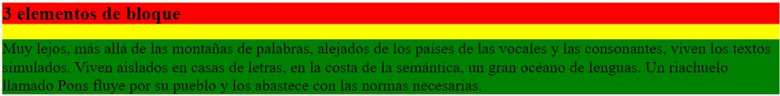
Etiquetas de línea
<div class="fondoamarillo">
<h2 class="fondorojo">3 elementos de bloque</h2>
<p class="fondoverde">Muy lejos, más allá de las montañas de palabras, alejados de los países de las vocales y las consonantes, viven los textos simulados. Viven aislados en casas de letras, en la costa de la semántica, un gran océano de lenguas. Un riachuelo llamado Pons fluye por su pueblo y los abastece con las normas necesarias.</p>
</div>

Slide 8
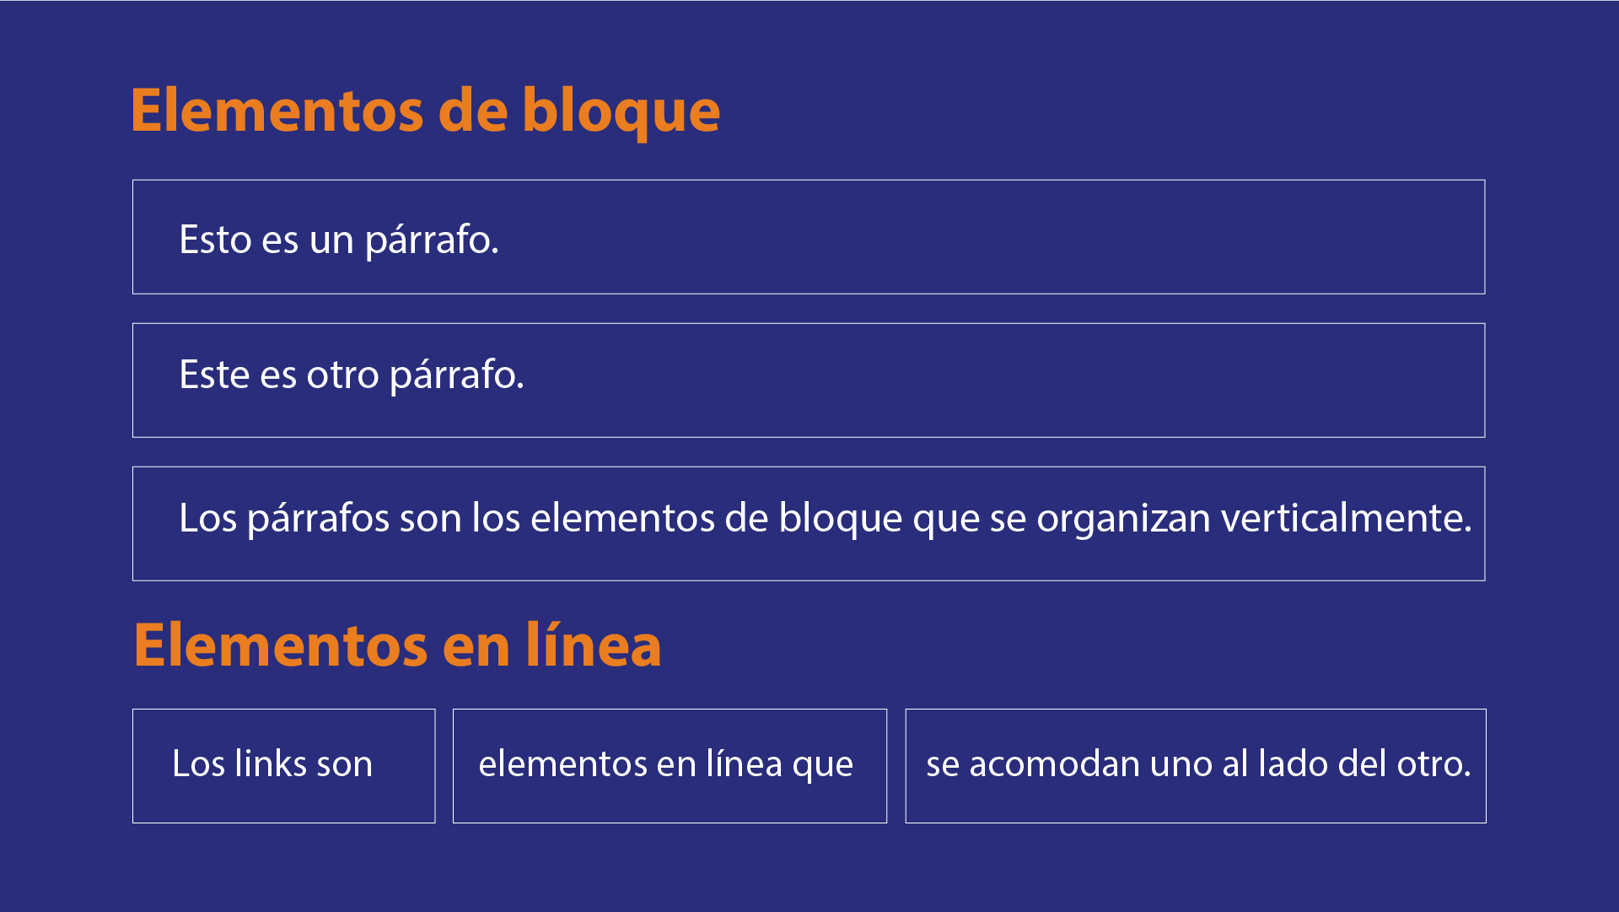

Slide 9
!
Más adelante vamos a ver cómo alterar la naturaleza de todas las etiquetas para que se comporten de distinta manera.

Slide 10
2.
FLUJO NATURAL
DEL SITIO

Slide 11
Flujo natural del sitio
Es la distribución de los elementos en la página, la relación entre ellos y el lugar que ocupan.
En principio, todos los elementos se muestran en el orden en que fueron escritos en el código HTML (de arriba a abajo).
Todos los elementos se ubican lo más arriba y lo más a la izquierda posible por defecto.
Los de bloque ocupan el 100% del ancho del contenedor.
Los de línea, sólo el ancho de su contenido.

Slide 12
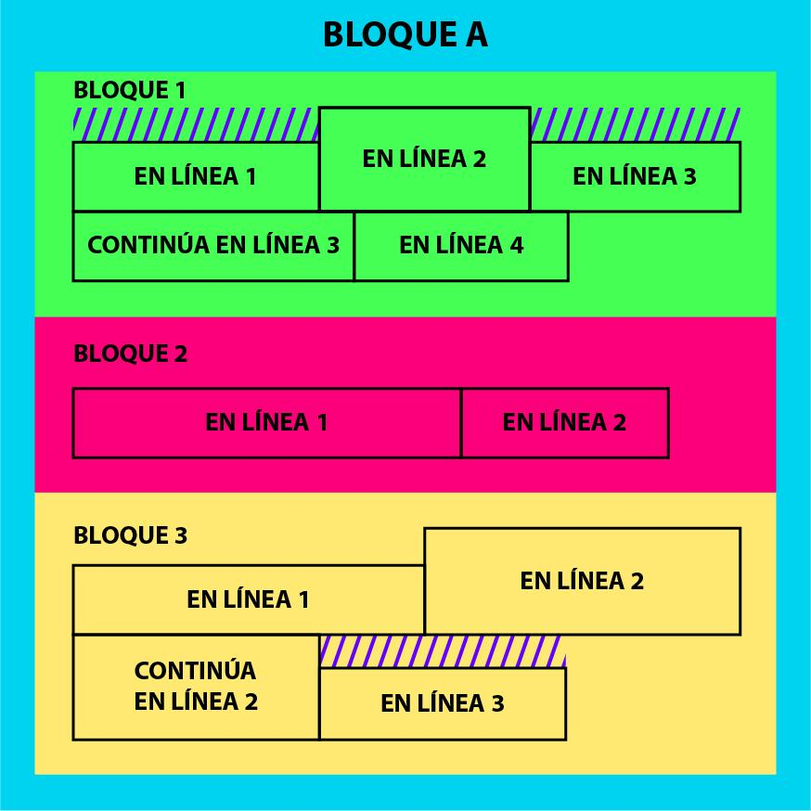

Dijimos que todos los elementos se ubican lo más arriba posible y lo más a la izquierda posible. Sin embargo, podemos ver que cuando un elemento de línea es más alto que los que tiene alrededor, estos últimos se “apoyan” en la base dejando un espacio vacío
Cambiar este comportamiento es muy fácil, sólo tenemos que aplicar la propiedad CSS vertical-align y cambiar su valor por defecto, que es baseline.

